Slide 1

Faculty Development i Videreuddannelsesregion Nord

Slide 2

Definition –
Faculty development er:
De aktiviteter, sundhedsprofessionelle deltager i, individuelt og som gruppe,
for at forbedre deres viden, færdigheder og evner som
læremestre og undervisere, ledere og administratorer, forskere og akademikere

Slide 3

Hvem er vores ”faculty”?
Alle, som på en eller anden måde er involveret i undervisning og supervision af sundhedsprofessionelle på alle niveauer – det være sig direkte eller indirekte (ledere af uddannelse) (Steinert 2014)

Slide 4

I praksis taler vi om
Uddannelseslæger
  Uddannelseskoordinerende yngre læger /DYNAMO
Speciallæger
  Hovedvejledere / praksistutorer
  Kliniske Vejledere
  Uddannelsesansvarlige overlæger
  Uddannelseskoordinerende overlæger / Praksiskoordinatorer
  Postgraduate Kliniske Lektorer
  Hovedkursusledere, delkursusledere, undervisere på kurser
  Lektorer, Semesterkoordinerende professorer, Professorer

Slide 5

Hvorfor faculty development?
Systematisk Review 2006 (Steinert et al., 2006)
  Tilfredshed med kurserne
  Deltagerne har lært noget og er blevet bedre til at undervise
  Yngre læger kunne mærke forskellen
  Der anvendes flere og mere effektive pædagogiske metoder
Faculty Development initiativer virker i dansk kontekst
  Kompetencevurderingskursus i Anæstesiologien (Malling et al., 2007)
  Vejlederkursers effekt (Rubak, et al., 2008)
KRAV
BEK nr 1706 af 20/12/2006

Slide 6
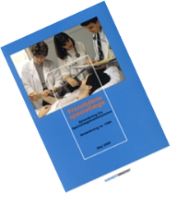

tilbageblik
”sikre udbud af kurser”
”Alle bør deltage indenfor deres første halvår”
Uddannelseslæger:
  1990’erne Pædagogiske kurser (gav point til kursusstilling)
  2004 Obligatoriske Generelle kurser – Læring og Vejledning
Speciallæger:
  1990’erne Tutorkurser / Vejlederkurser ”Changing the Culture” - Bulstrode & Hunt
  2003 PKL-kurser
  2006 UAO-kurser
Universiteterne udbyder forskellige pædagogiske kurser til lektorer og professorer
*UKYL-kurser/udvikling – ikke etableret
”1996 uddannelsesordningen”

Slide 7

Hvordan går det så?
Videreuddannelsesregion Nord:
  34 % af speciallæger har været på vejlederkursus (2003) (Mortensen et al; 2010)
  25 % af alle læger har været på vejlederkursus (2007) (Mortensen et al; 2010)
    664 har deltaget i vejlederkurser i perioden 2007-2015 (40% fra AUH)
  77 % af UAO har været på kursus for UAO (Enqueten 2011
  Danmark:
  100 % af tutorlæger har været på tutorlægekursus
82 % af speciallæger har været på vejlederkursus – mens det kun er 52 % af vejlederne, der har deltaget (Søjnæs et al, 2011)
64 % af alle læger har været på vejlederkursus (Enqueten 2011)

Slide 8

Aktuel kursusvirksomhed
 | NORD | SYD | ØST Sjælland | ØST Hovedstaden
Kursus UAO | 3 + 3 + 1 dag | 2 + 1 dag | - | 2 dage
Vejlederkurser speciallæger | 2 + 1 dag | 1 dag | 2 + 1 dag | 2 dage
Vejlederkurser yngre læger | 2 + 1 dag | 2 + 1 dag | 2 dage | 1 + 1 dag
Tutorlægekurser | 2 dage* | 1 + ½ dag | 2 dage | 2 dage
PKL-kurser | Min 4 dage/år AMEE mm | ? | ? | ?
* Obligatorisk follow-up efter 5 år

Slide 9
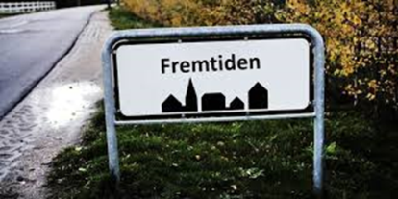

Hvad gør vi fremover?
VEJLEDERKURSER – TUTORLÆGEKURSER
  Sikre rød tråd mellem obligatoriske generelle kurser og vejleder/tutorkurser
  Estimere behov for ”basal”-vejlederkurser
  Revision af speciallægers vejlederkurser
    Nye tider
    Udvikling i medicinsk pædagogik
  Etablere follow-up på vejlederkurser?
KURSUS FOR UAO
  Sikre rød tråd til vejlederkurser mm
  Revision?
  Follow-up? – *Temadag
*Følgegrupper for generelle kurser
Udvalg til udvikling af uddannelsesgivende
Undervisere
Kursusudbydere

Slide 10
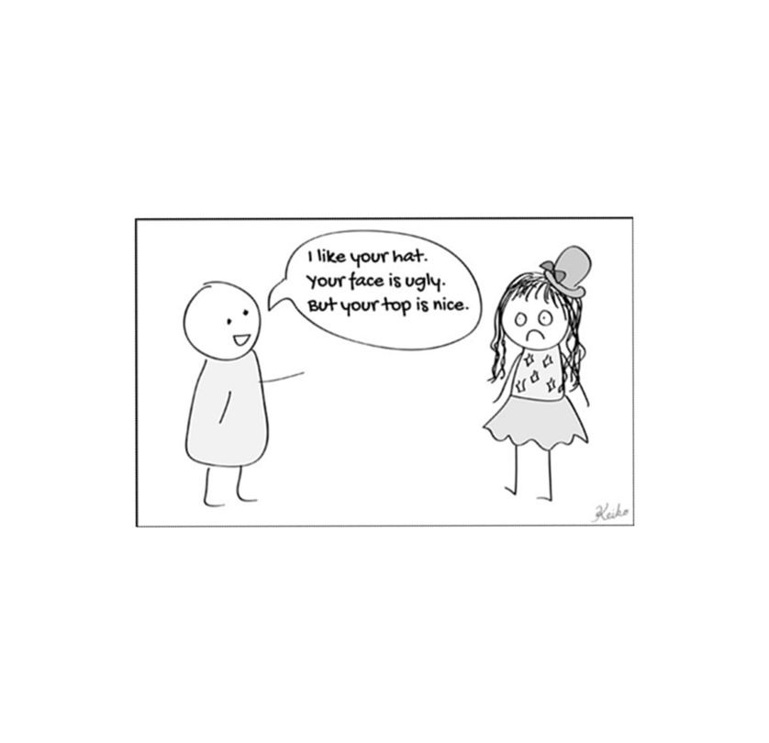
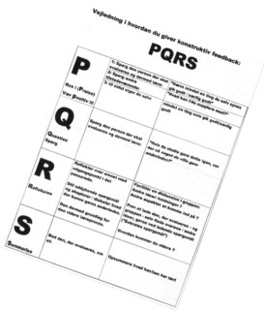

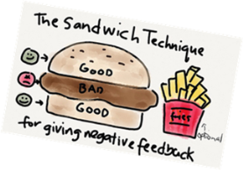
Indhold i pædagogiske FD-udbud
Feedback-koncept
(Bulstrode & Hunt)
(Docheff, 1990)

Slide 11
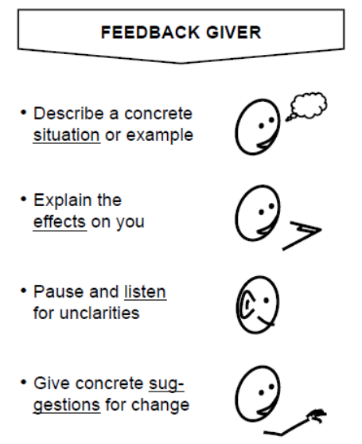
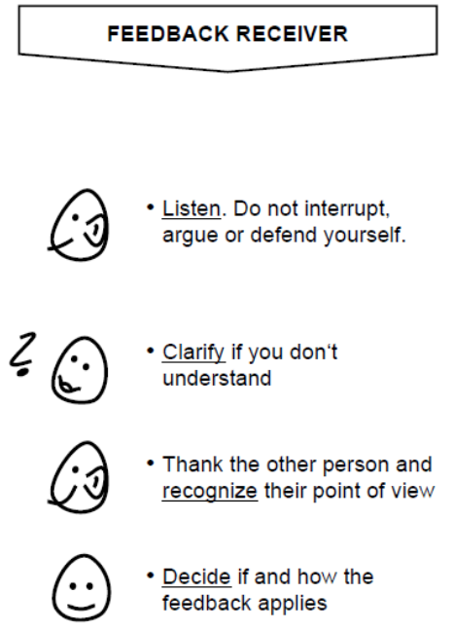
Feedback er en aflevering
– ikke en invitation til diskussion
Gatterbauer, 2007

Slide 12
Feedback Guide
http://cesu.au.dk/udvikling/feedback/guide/

Slide 13

Mere fokus på
  Feedback uden ”sugar-coating”
  Kompetencevurdering
  Karrierevejledning – karriereværket?
  Organisatorisk forståelse (leder/administrator/organisator)
Fokus på udvikling af ledere og forskere indenfor medicinsk uddannelse
Designe FD-program for PKL
Behovsanalyse blandt UKYL

Slide 14

Tak for opmærksomheden
Bente.Malling@cesu.au.dk

